Slide 1
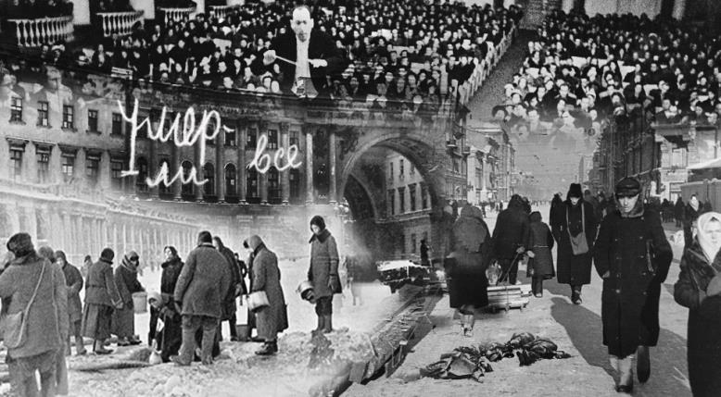
День в истории:
27 января –
День снятия блокады города Ленинграда

Slide 2
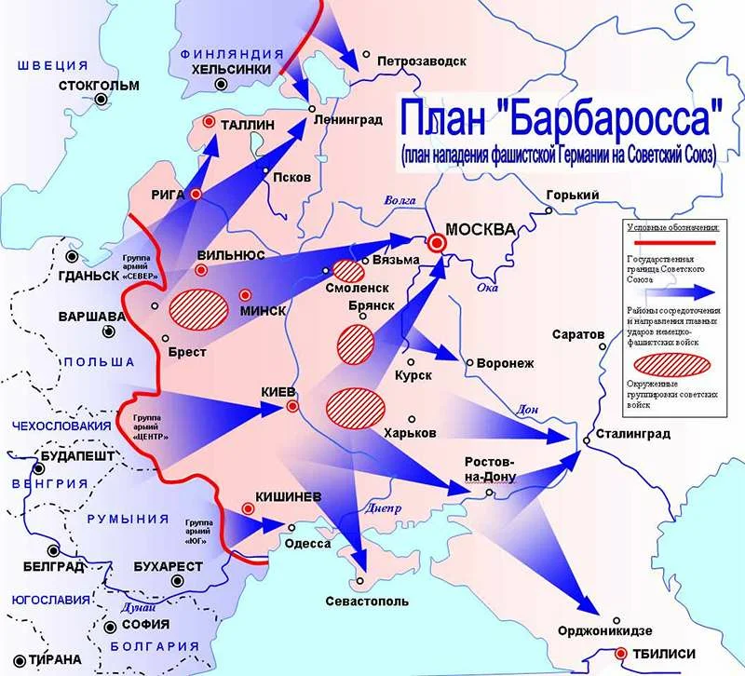

Slide 3
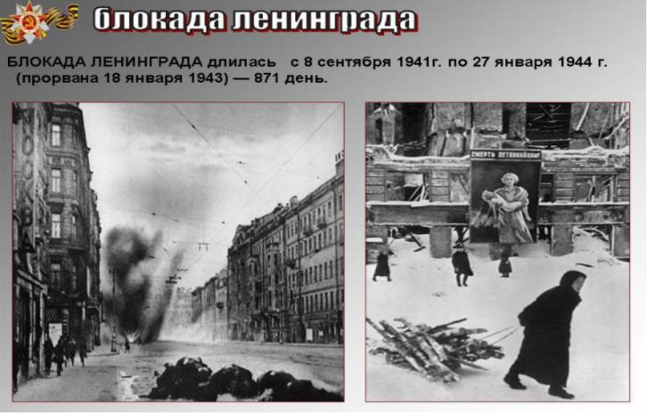
Немцы намеревались сжимать как можно плотнее кольцо блокады,
лишив город возможности снабжения.
И далее враг рассчитывал на то, что город достаточно быстро капитулирует, не имея ресурсов для обеспечения многомиллионного населения.

Slide 4
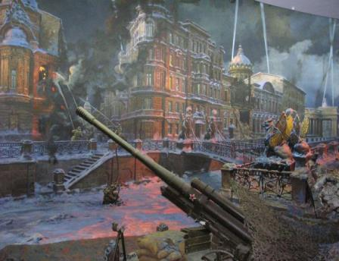
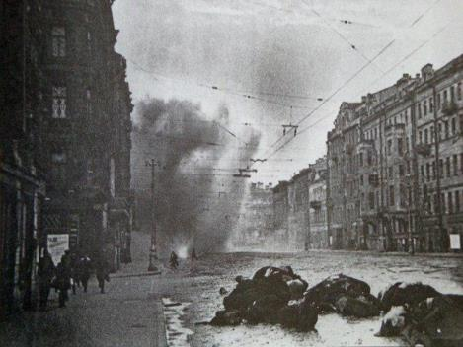
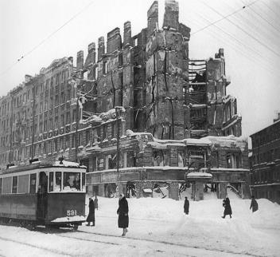
В течение сентября, октября и
ноября 1941 года на город было совершено около 100 налетов
и сброшено 64930 зажигательных
и 3055 фугасных бомб.
Всего же за время блокады на Ленинград было сброшено
102520 зажигательных
и 4653 фугасные бомбы.

Slide 5
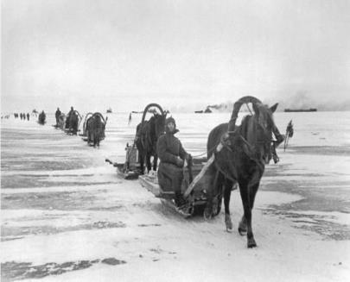
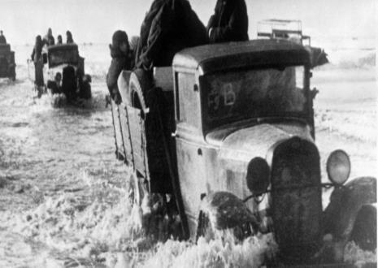
Дорога жизни
17 ноября двумя группами была проведена разведка трассы
по льду Ладожского озера.
20 ноября толщина льда достигла
180 мм. На лёд вышли конные обозы…
22 ноября на лёд Ладожского озера
вышла первая автоколонна
грузовых автомашин ГАЗ-АА.
Ледовая дорога, которая стала
именоваться Военно-автомобильной
дорогой № 101 (ВАД-101), начала
действовать 26 ноября 1941 года.

Slide 6
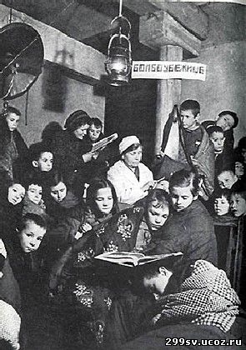
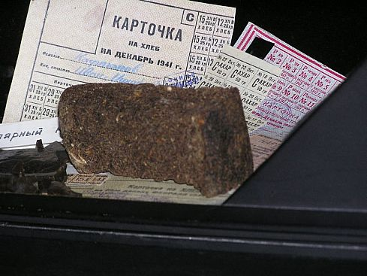
Город во время блокады. Голод.

Slide 7
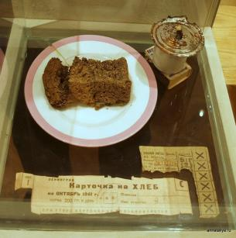
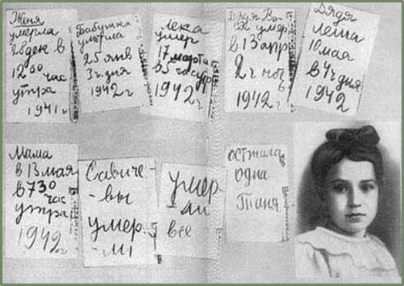
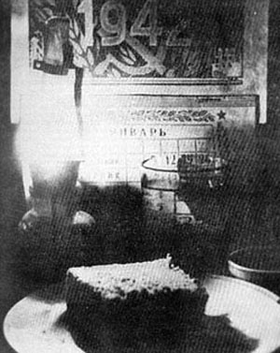
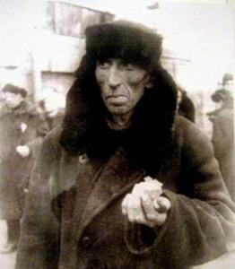
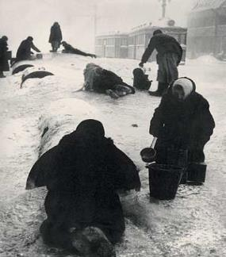

Slide 8
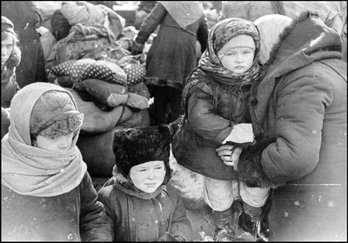
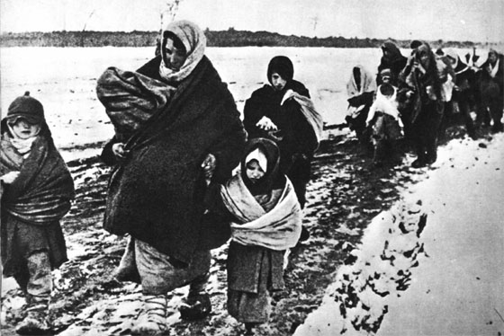
«
Из города было эвакуировано более
550 тыс. ленинградцев и более
35 тыс. раненых.

Slide 9
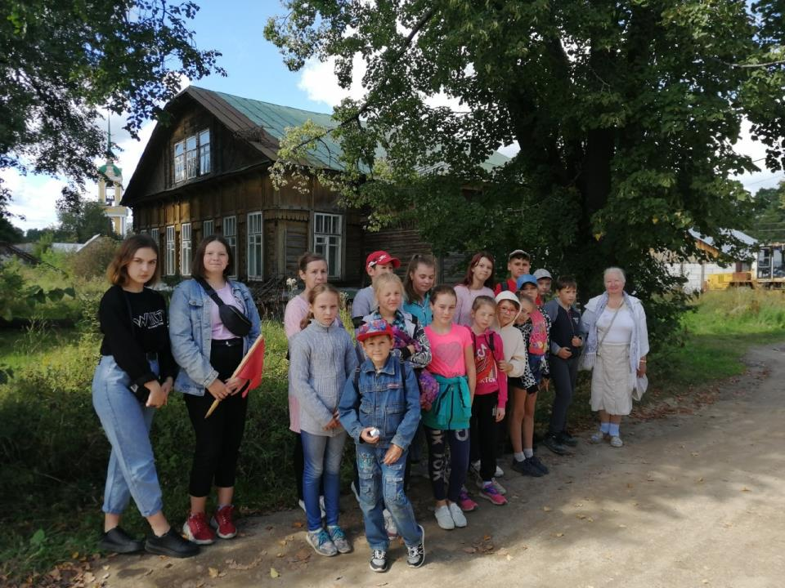

Slide 10
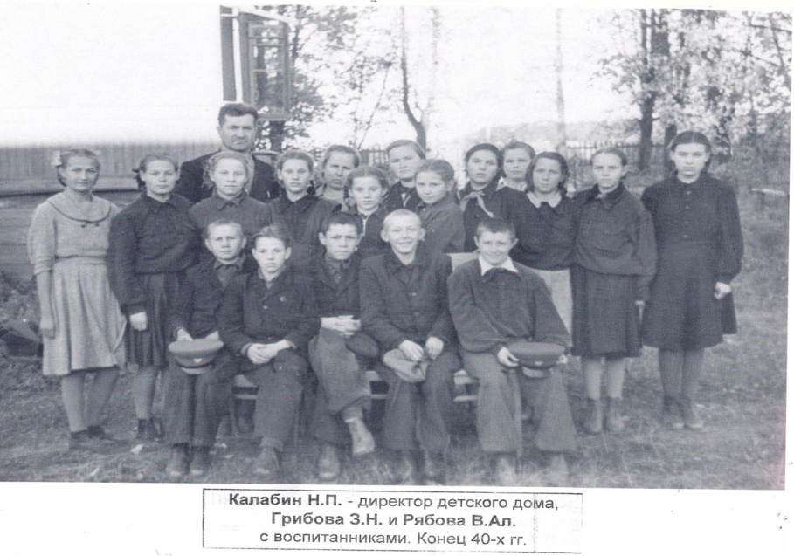

Slide 11
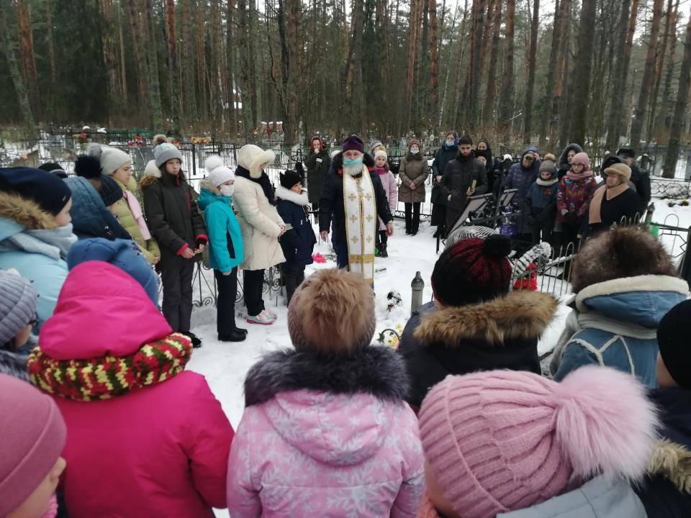

Slide 12
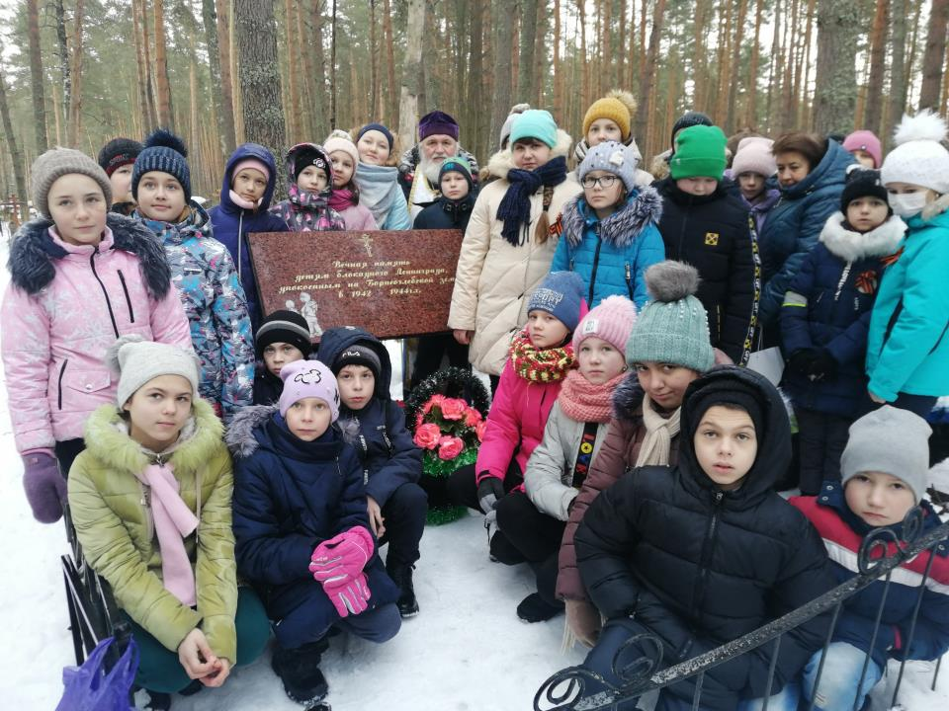

Slide 13
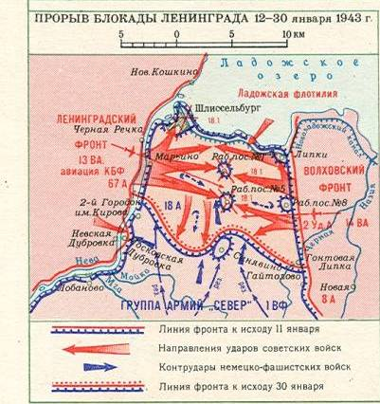
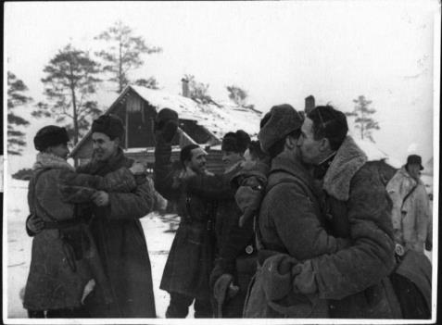
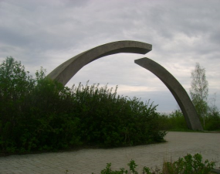
Прорыв блокады
27 января 1944г. блокада была окончательно прорвана.
В городе к этому времени оставалось
500 тысяч жителей – в 5 раз меньше
чем в начале блокады.
Блокада Ленинграда стала самой кровопролитной осадой
в истории человечества
Памятник в честь разрыва блокады Ленинграда.

Slide 14
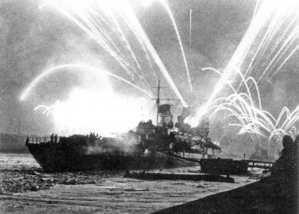
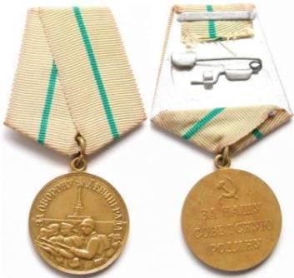
8 мая 1965 года
Указом Президиума
Верховного Совета СССР
Город-герой Ленинград
был награждён
орденом Ленина
и медалью «Золотая Звезда».
Медаль за оборону Ленинграда

Slide 15
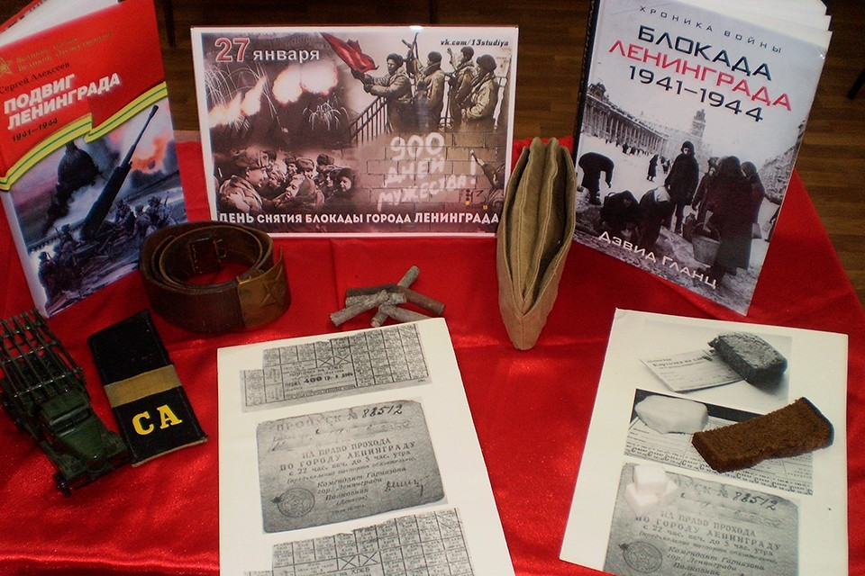

Slide 16
